Slide 1
Grafikformate

Slide 2

Vektorgrafik oder Rastergrafik?

Slide 3
Aufgaben Raster- und Vektorgrafik
Theorie lesen und Aufgaben lösen

Slide 4
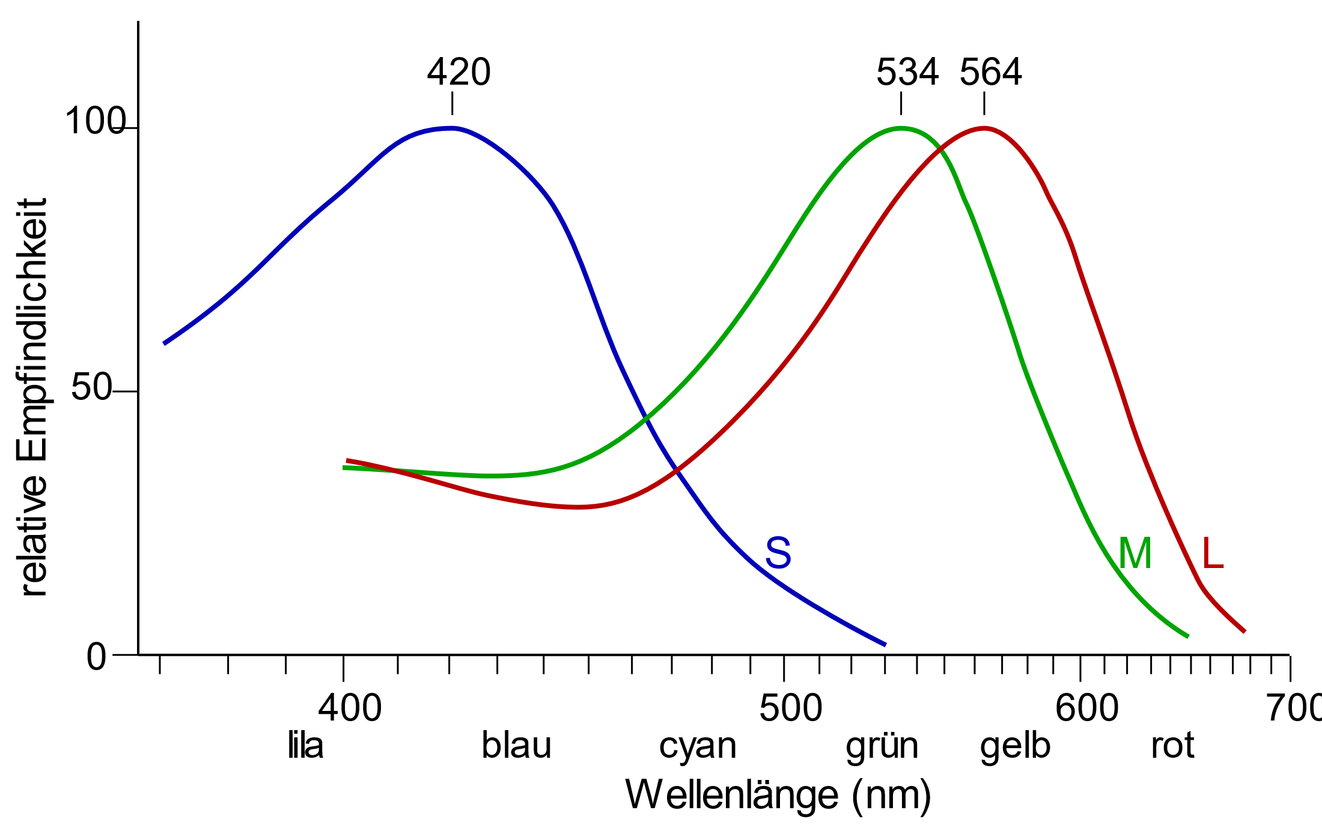
Farbwahrnehmung Auge

Slide 5
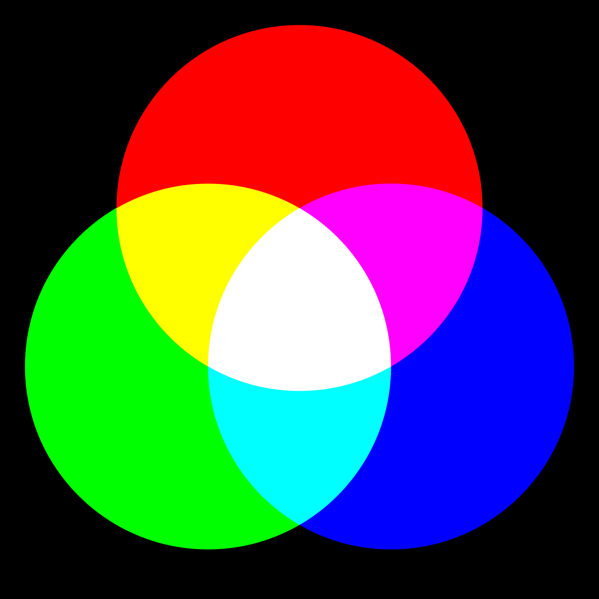
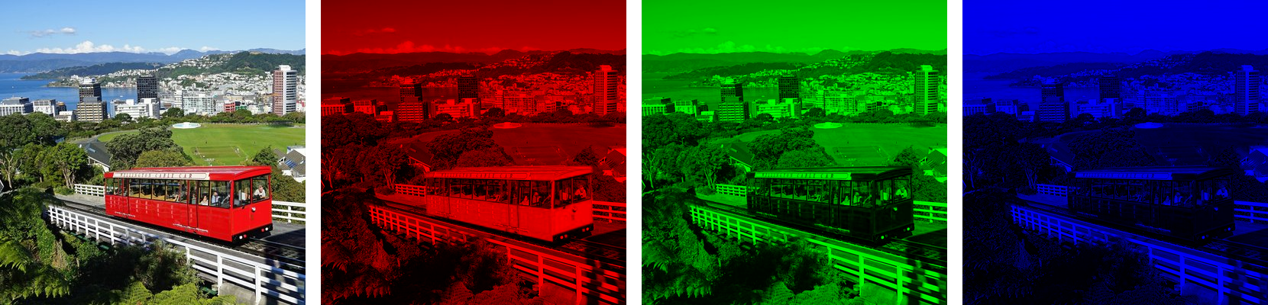
RGB-Farbmodell
Red, Green, Blue

Slide 6
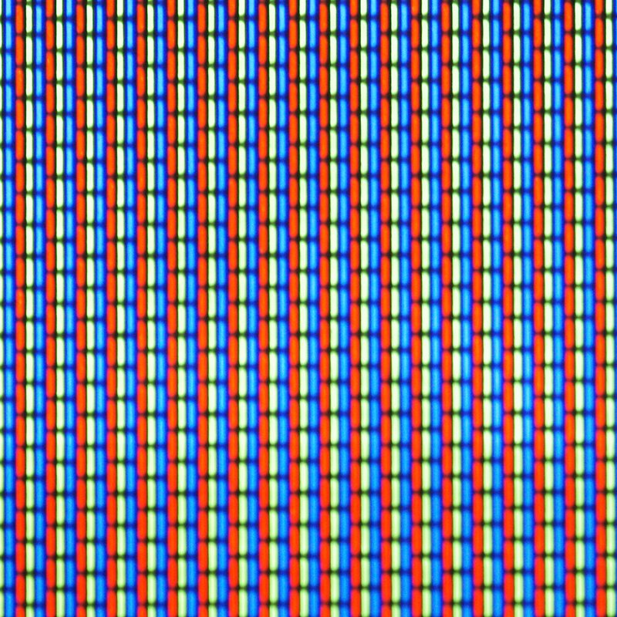
Pixel

Slide 7
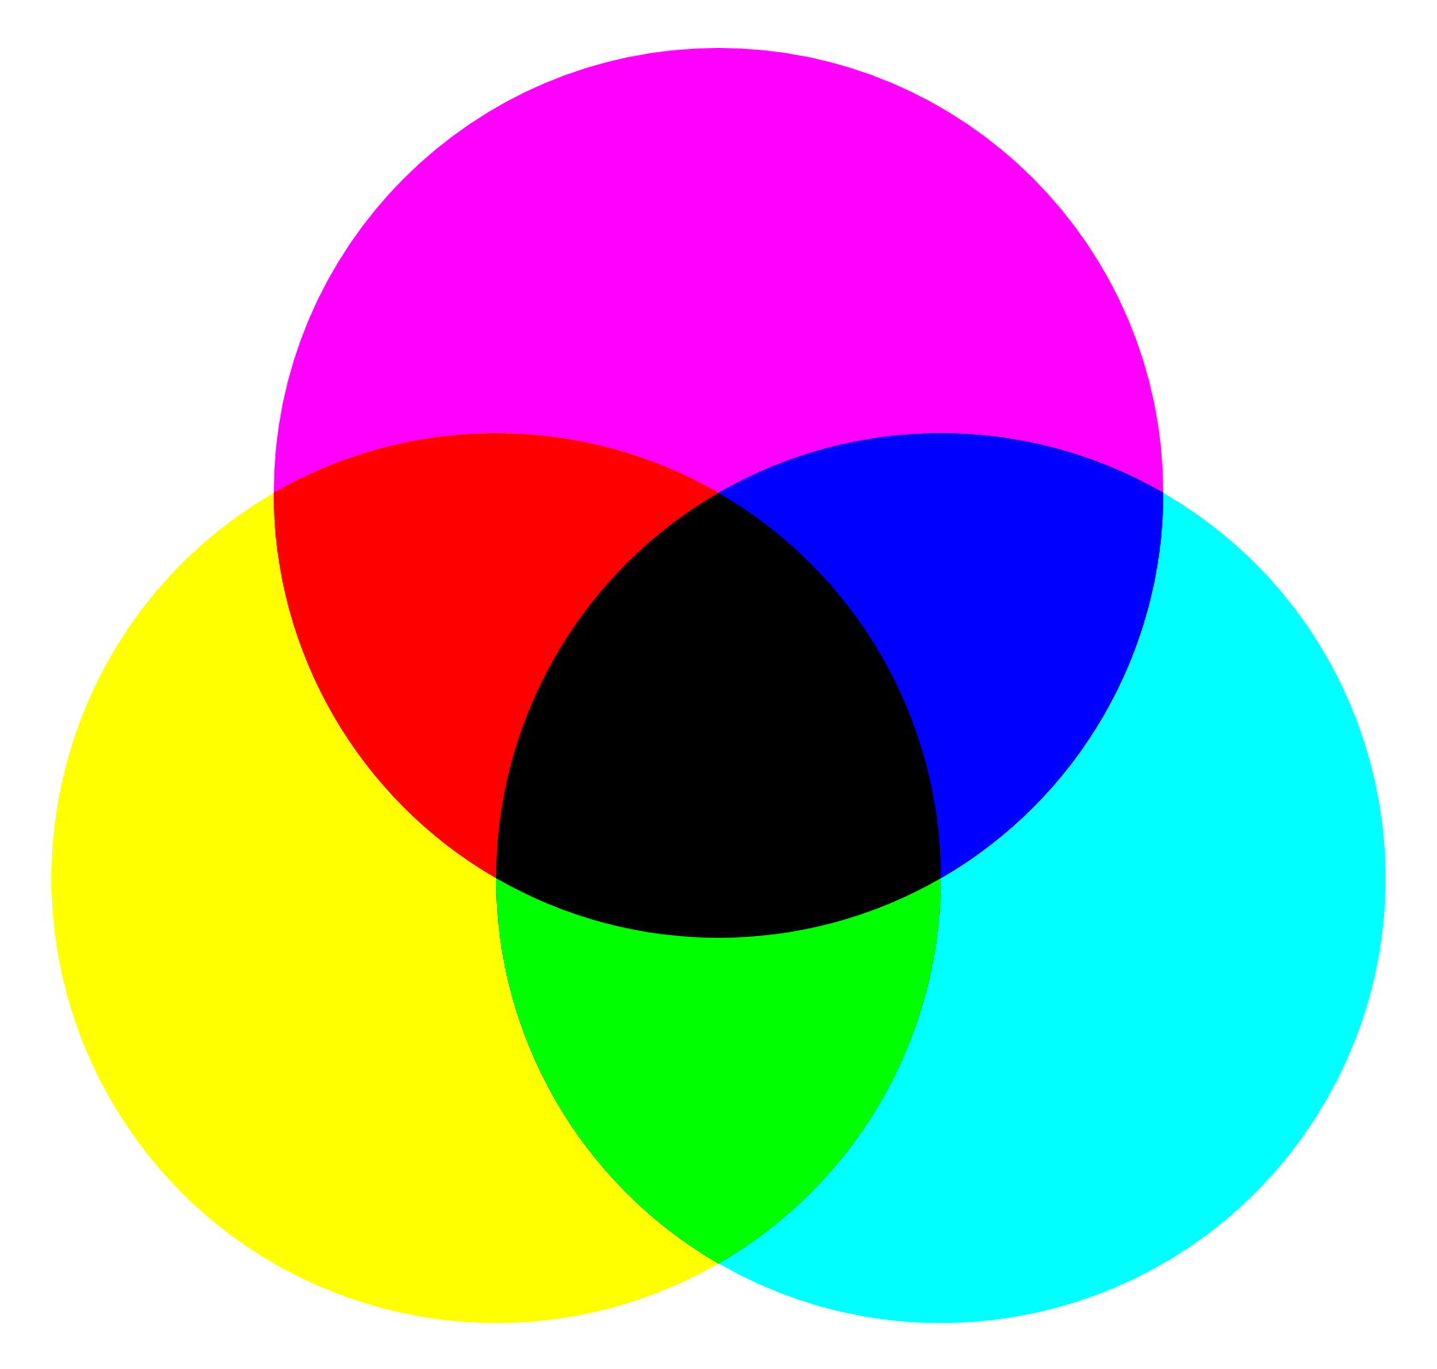
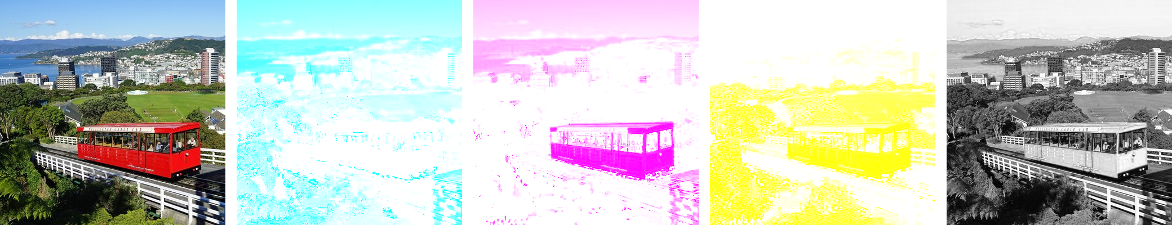
CMYK-Farbmodell
Cyan, Magenta, Yellow, Key

Slide 8
Farbtiefe
= Anzahl Bit oder Byte, um eine Farbe darzustellen
Farbmodell | Farbtiefe | Pixel → Bytes
RGB (True Colour) | 3 Byte | ×3
CMYK | 4 Byte | ×4
Graustufen | 1 Byte | ×1
Schwarzweiss | 1 Bit | ÷8

Slide 9
Dateiformate
00100011 00100000 01000100 01100001 01110100 01100101 01101001 01100101 01101110 00001010 00101101 00101101 00101101 00001010 00001010 01000101 01101001 01101110 01100101 00100000 01000100 01100001 01110100 01100101 …

Slide 10
Dateiendung

Slide 11
Magic Bytes
Bezeichnung | Magische Bytes | Dateiendung
JPEG-Bild | FF D8 FF | .jpg
PNG-Bild | 89 50 4E 47 0D 0A 1A 0A | .png
ZIP-Archiv | 50 4B 03 04 | .zip
Word-Datei | 50 4B 03 04 | .docx
Excel-Datei | 50 4B 03 04 | .xlsx
Portable Document Format (PDF) | 25 50 44 46 2D | .pdf

